Slide 1
Analisi comparativa tra os161 e xv6
Programmazione di Sistema – a.a. 2023- – Gaetano Insinna – Luciano Vaccarella – Francesca Zafonte

Slide 2
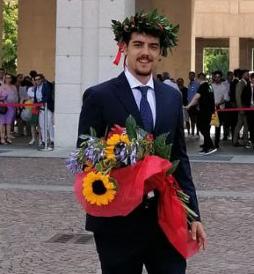


Gruppo 14
Gaetano Insinna
Luciano Vaccarella
Francesca Zafonte
s308538
s317999
s319331

Slide 3
Overview
System Calls
Memoria Virtuale
Confronto generale
Confronto generale
MMU
Algoritmi di Scheduling
Meccanismi di Sincronizzazione
Altre Caratteristiche Rilevanti
Scheduler
Confronto tra spinlock
Confronto tra wait channels
Semafori e sleeplock
TLB

Slide 4
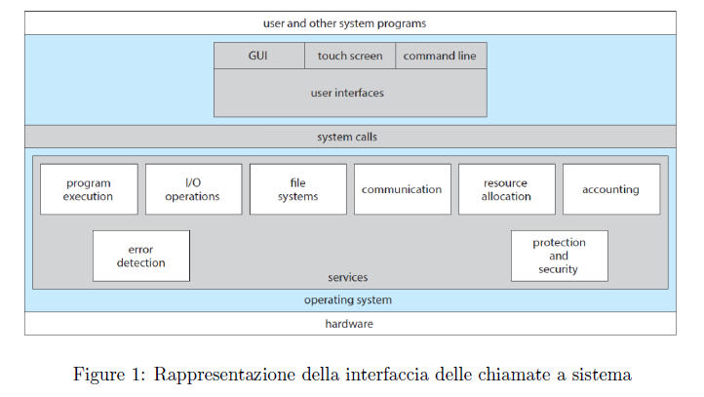
System Calls
Processi e thread
create/terminate
wait
Ecc..
File e file system
open/close
read/write
Ecc..
Dispositivi
Informazioni
Comunicazione
Protezione

Slide 5
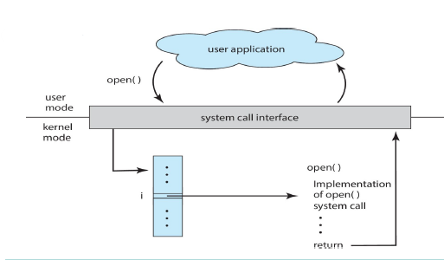
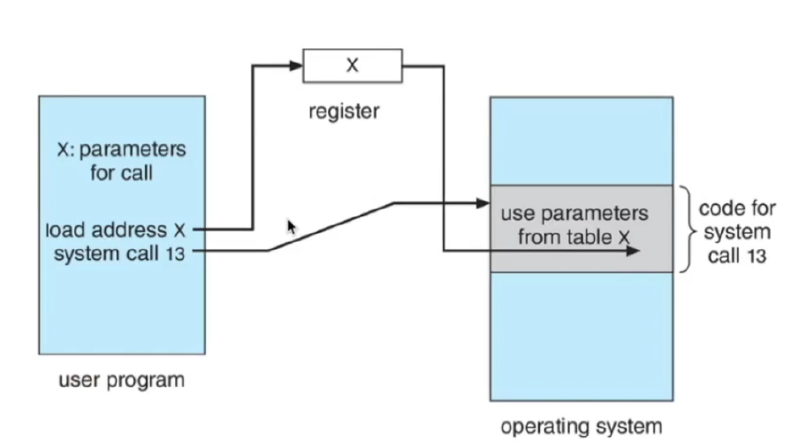
Implementazione
istruzione trap

Slide 6
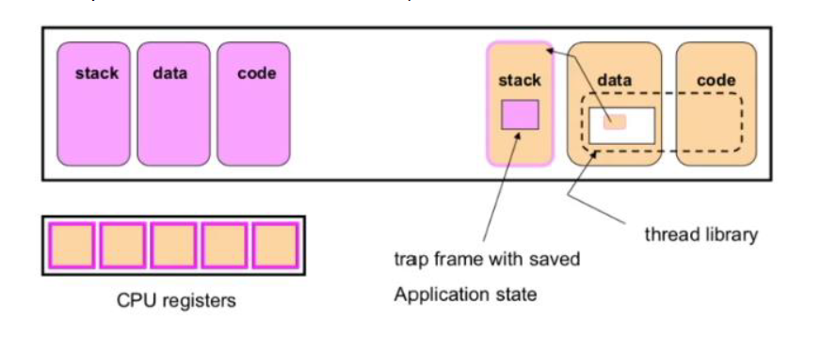
Implementazione in OS161
unico gestore: exception handler
trapframe

Slide 7
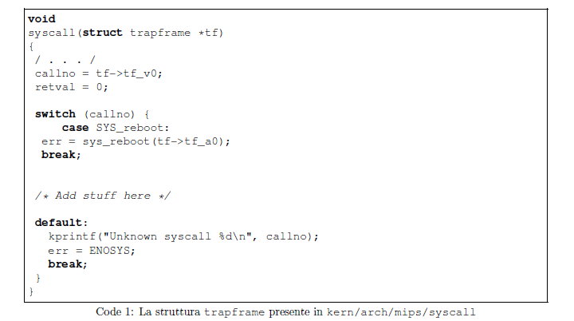

Slide 8
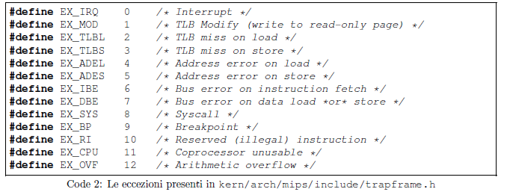

Slide 9
Implementazione in Xv6
istruzione ecall()
registri più importanti:
stvec (trap vector)
Kernelvec
Uservec
sepc
scause
sscratch
sstatus
xv6 configura i registri della trap della CPU in modo leggermente diverso a seconda che il codice utente o del kernel stia eseguendo.

Slide 10
Traps dallo spazio utente
Traps dallo spazio kernel
Il percorso di alto livello di una trap dello spazio utente è:
uservec ← questo è l’indirizzo salvato in stvec
usertrap
e al ritorno, usertrapret
userret
Il percorso di alto livello di una trap dello spazio kernel è:
kernelvec
kerneltrap
sret

Slide 11
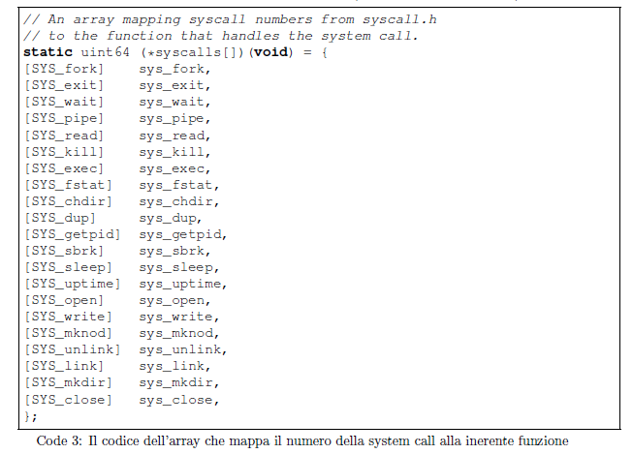

Slide 12
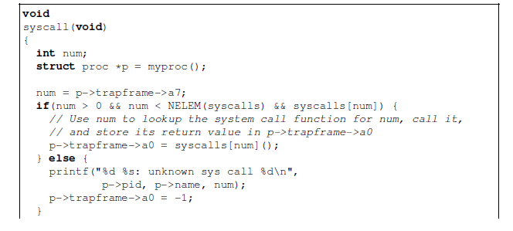
istruzione ecall()
istruzione syscall()

Slide 13
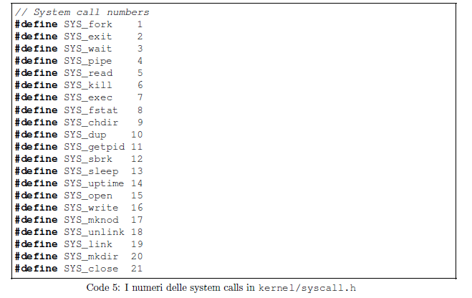

Slide 14
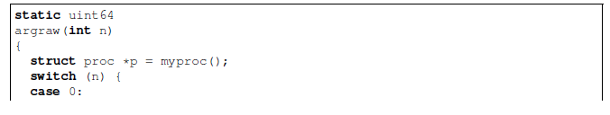
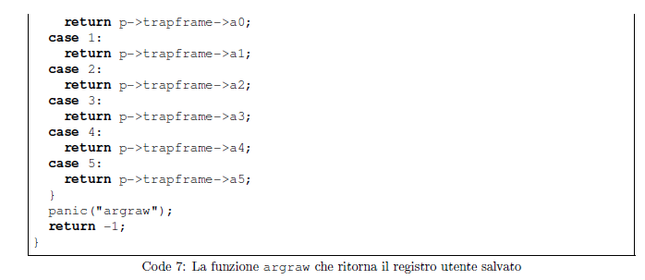

Slide 15
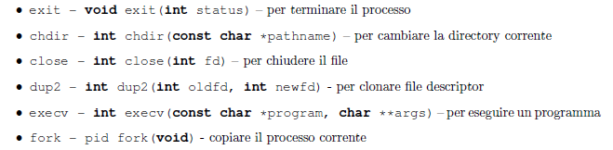
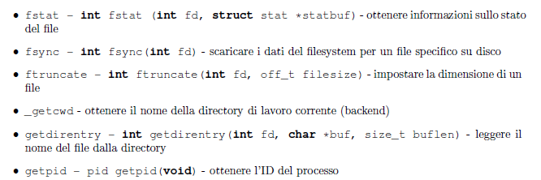
System calls OS161

Slide 16
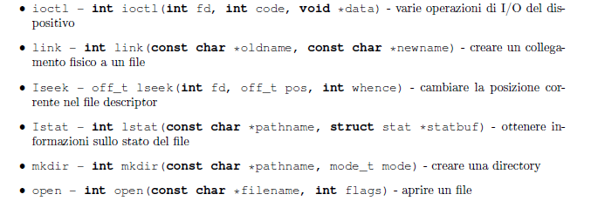
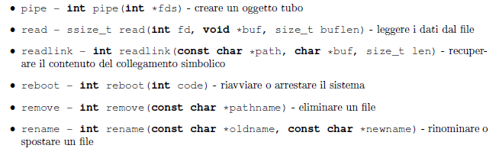

Slide 17
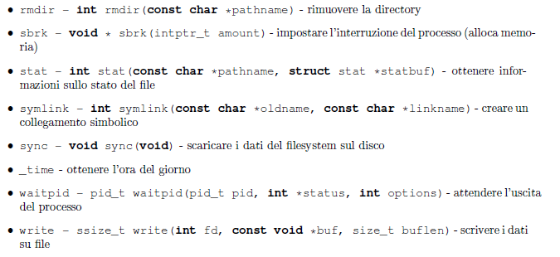

Slide 18
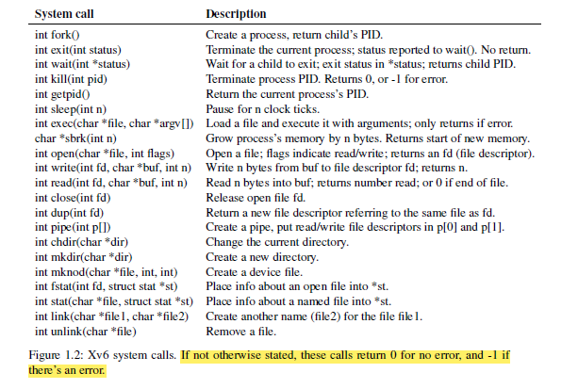
System calls Xv6

Slide 19
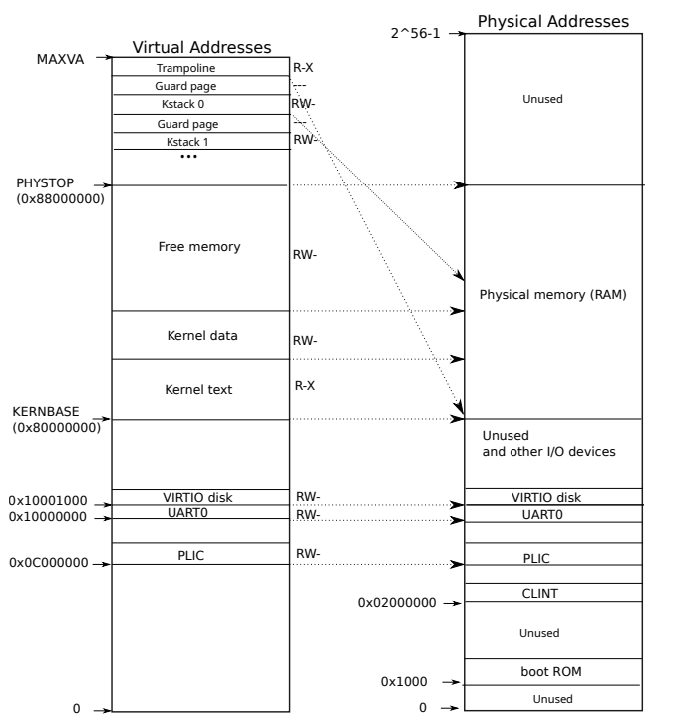
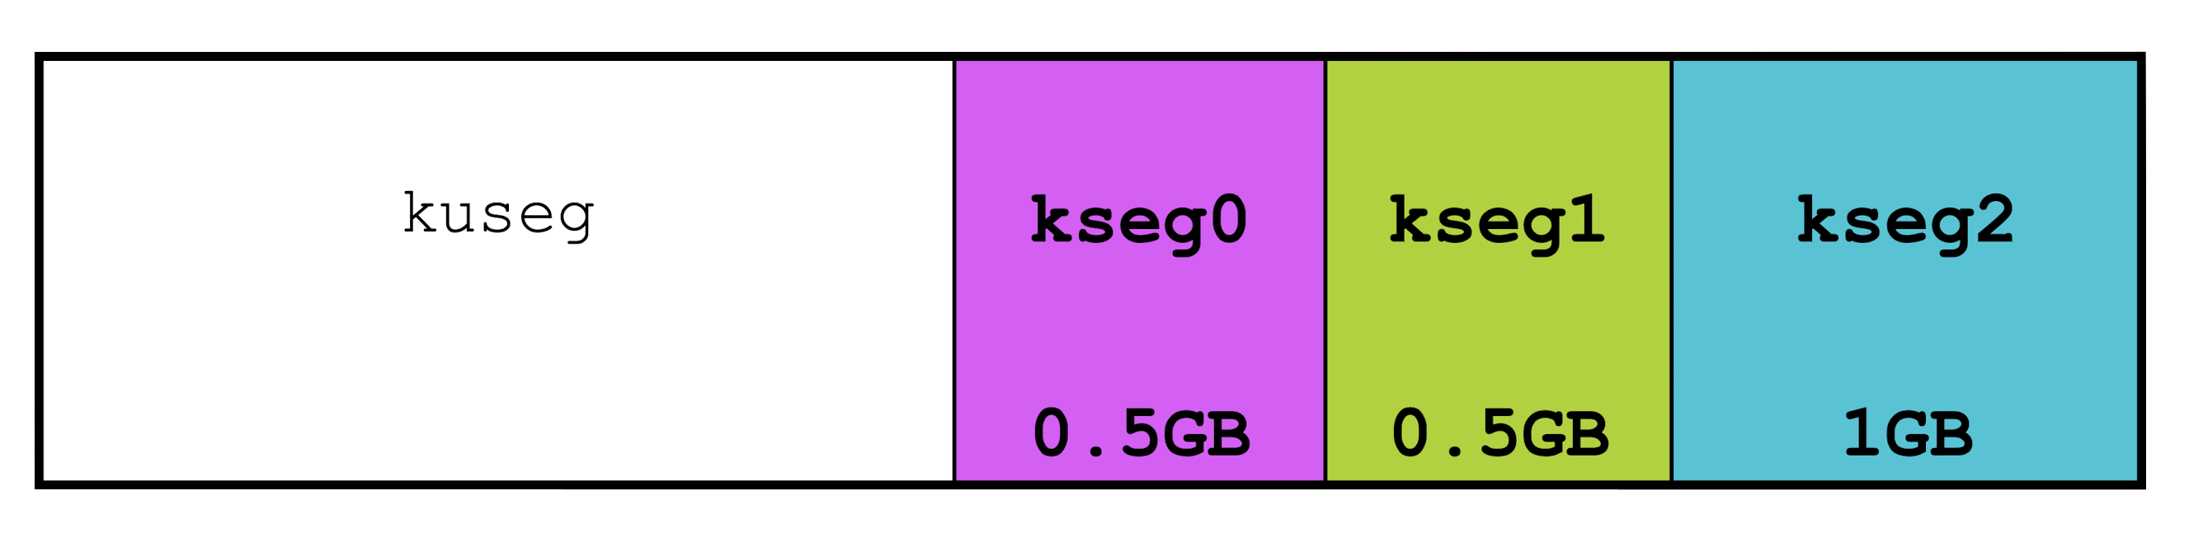
Memoria virtuale
os161
xv6

Slide 20
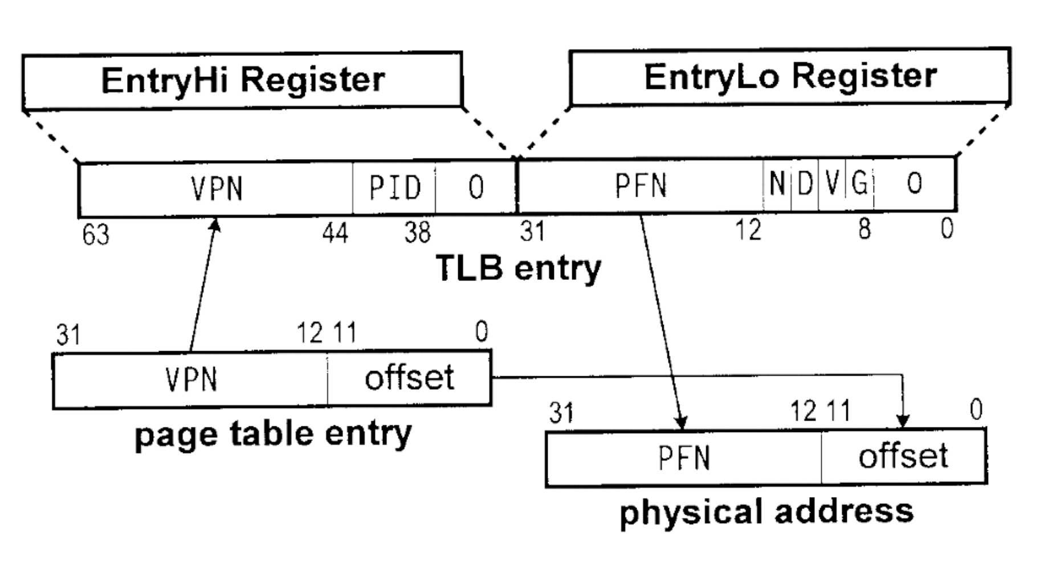
TLB os161
MIPS R3000 TLB
Divisione particolare della memoria
Page size 4096 bytes (20 bits numero di pagina + 12 offset)
64 entries di grandezza 64 bits
os161 offre solamente funzionalià di base

Slide 21
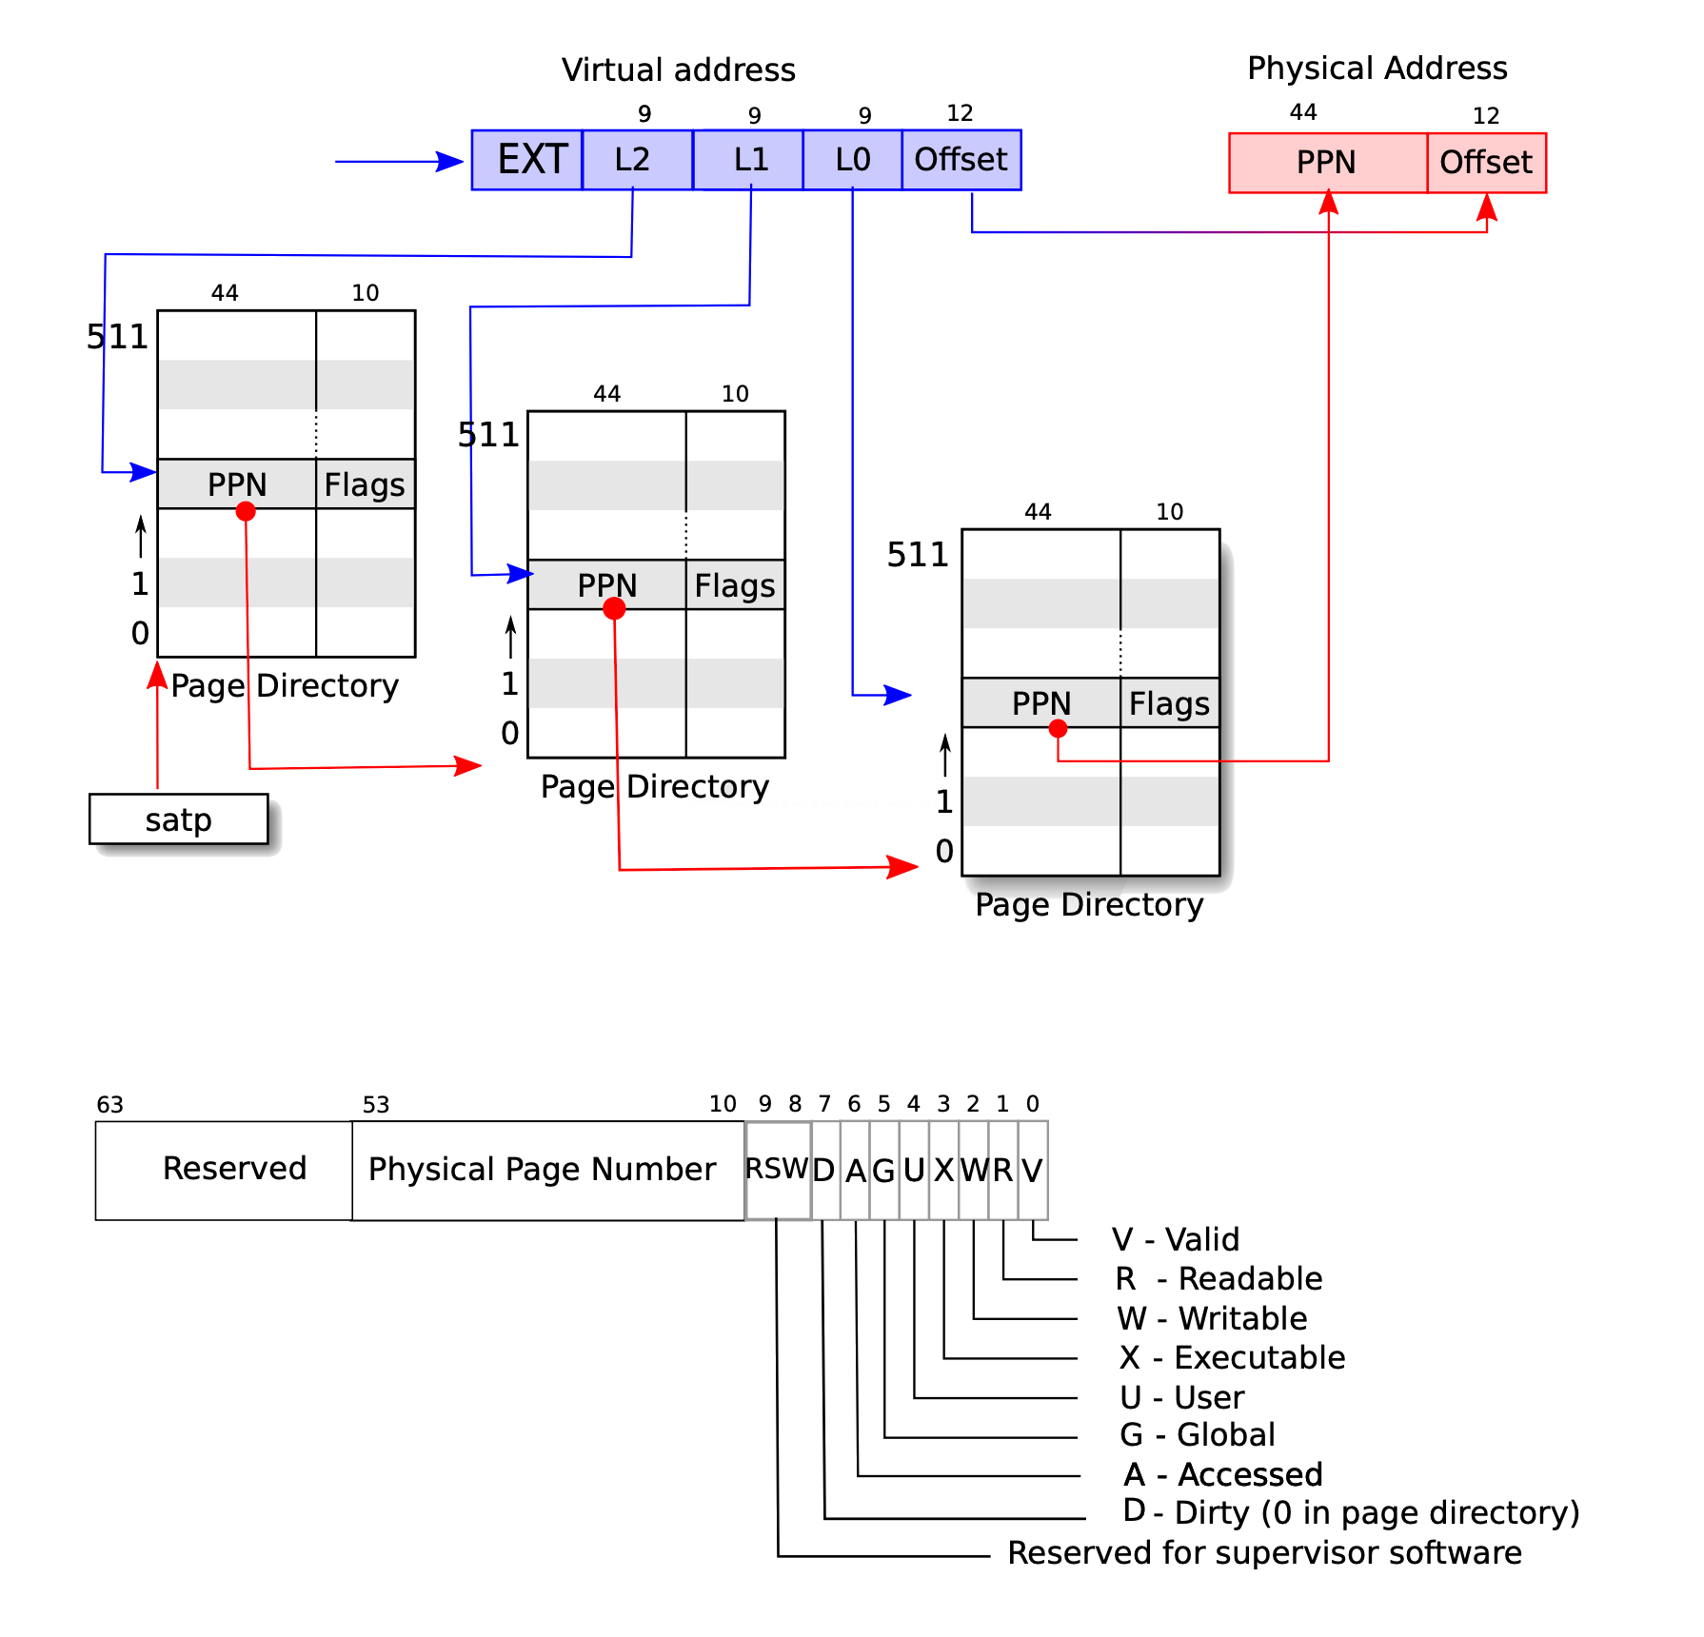
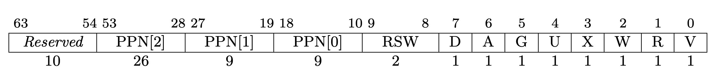
TLB xv6
Page size 4096 bytes
satp composto da
MODE: indica Sv39
ASID: indentificatore dello spazio di indirizzamento
PPN: numero di pagina fisica che deve essere shiftato di 12 posizioni per accedere all’indirizzo originale
sfence.vma elimina tutte le entry
RISC-V supporta l’eliminazione di uno specifico spazio di indirizzamento, ma non xv6

Slide 22
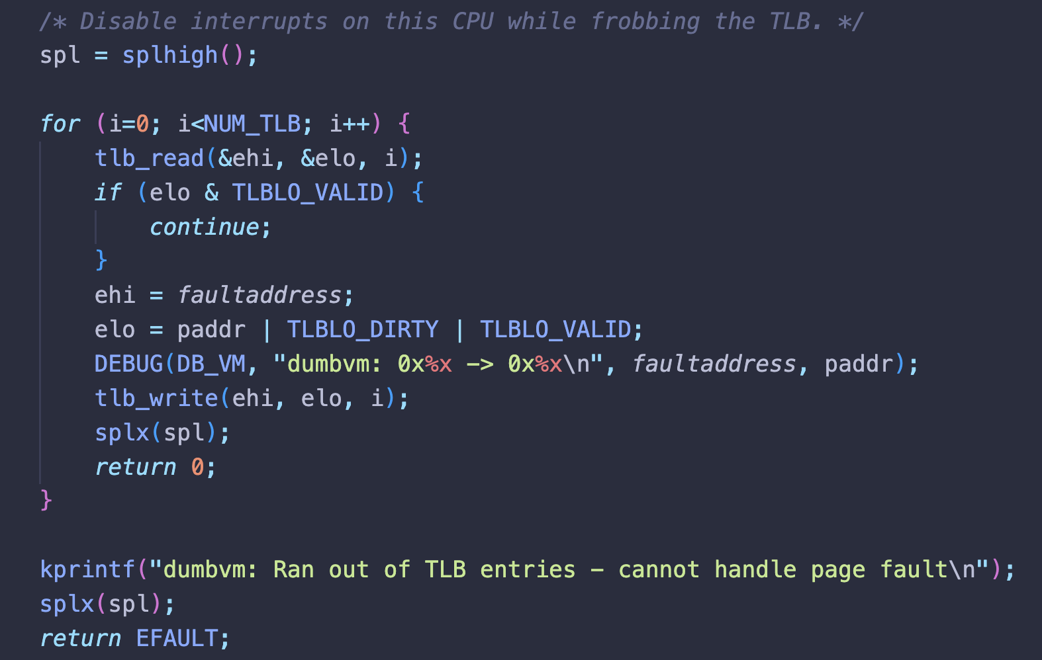
MMU os161
Nessun hardware MMU dedicato
kuseg mappato in TLB
kseg0 non mappato in TLB, veloce traduzione sottraendo MIPS_KSEG0 all’indirizzo fisico
Traduzione logico fisico effettuata tramite TLB
Page fault per aggiungere una pagina

Slide 23
MMU xv6
Direttorio a tre livelli ognuno da 512 entries
Virtual address a 39-bit diviso in 3 parti ognuna riferita ad un livello di direttorio + 12-bit offset
Per traduzione viene utilizzato il seguente algoritmo:
Legge satp e trova PPN di partenza
PPN * 4096 + VPN[i] * 8
Se bit V = 0 allora page fault
Se bit V = 1 e RWX = 0 branch altrimenti è l’indirizzo cercato
Si ripete il punto 2
Quando si trova si comunica alla MMU l’indirizzo fisico

Slide 24
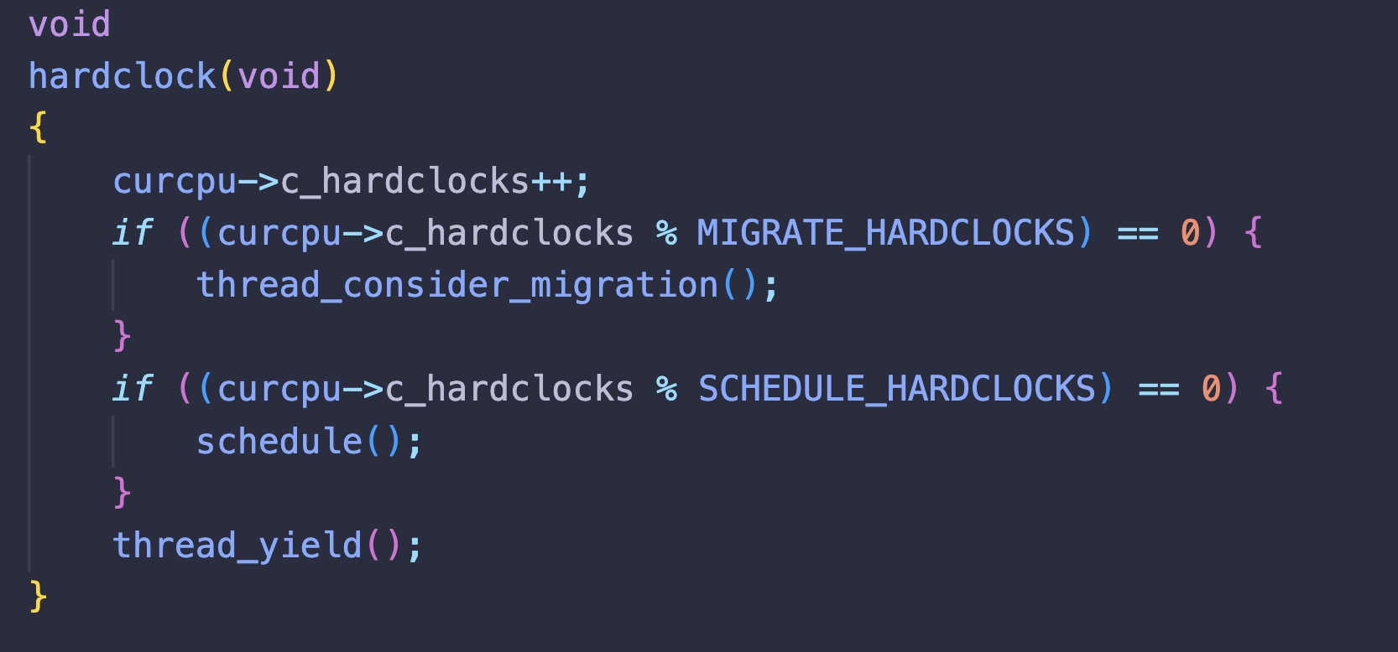
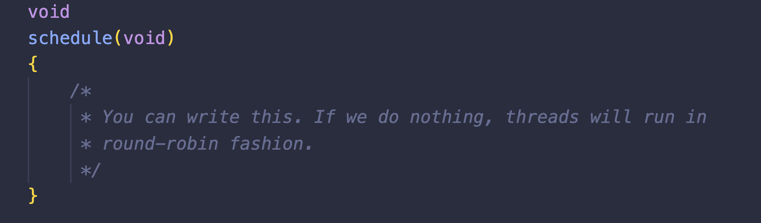
Scheduling os161
Uno scheduler per l’intero OS che decide in che CPU migrare il thread
Preemptive
Round-Robin
Timer Interrupt chiamato 100 volte al secondo, ma la funzione di scheduling 25

Slide 25
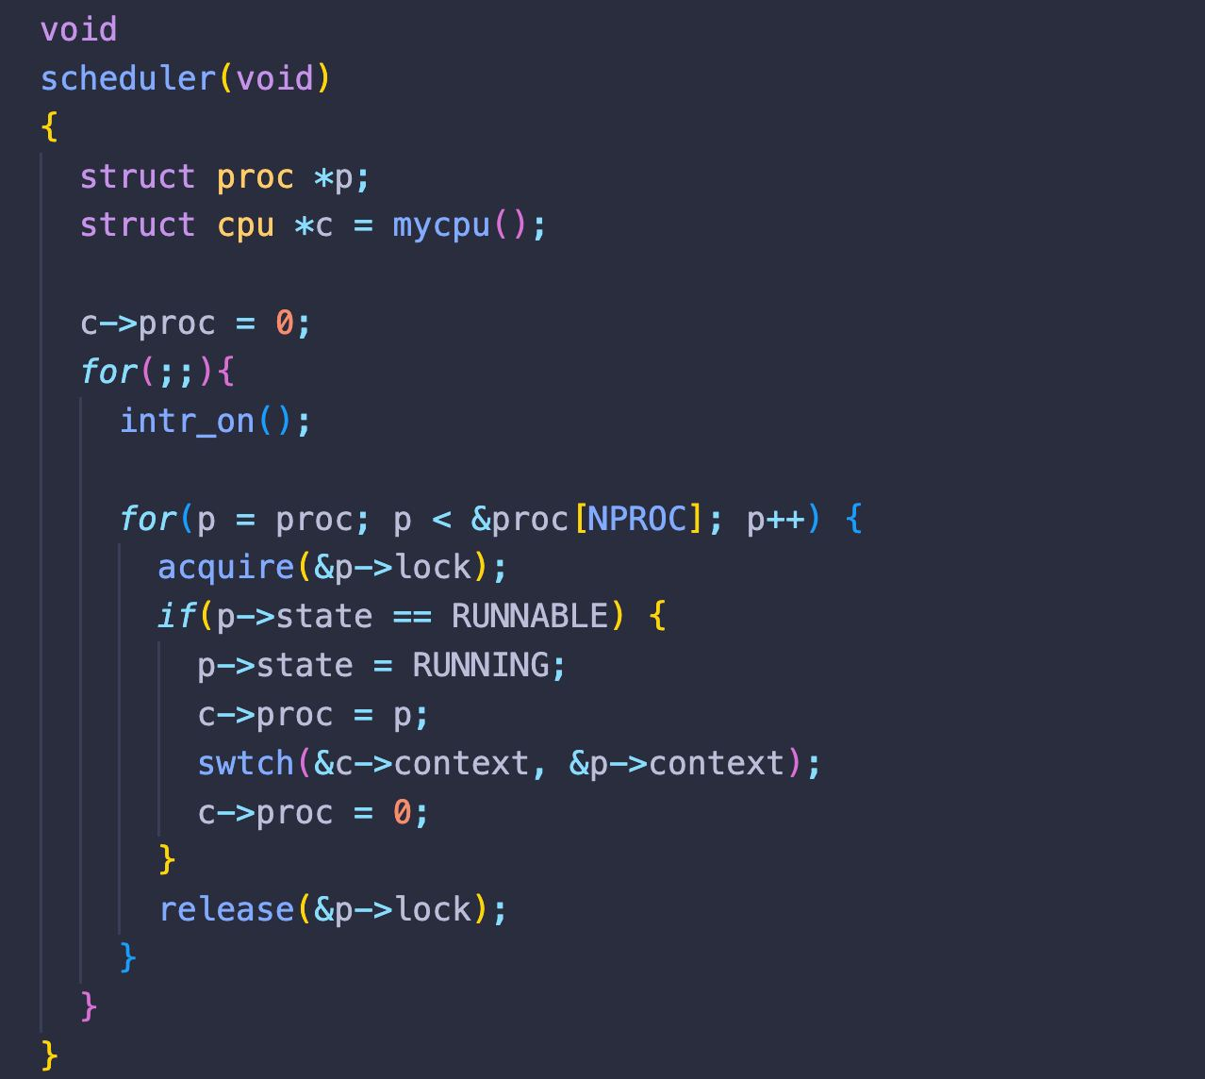
Scheduling xv6
Un thread scheduler per ogni CPU
Preemptive
Round-Robin
Timer Interrupt chiamato 10 volte al secondo

Slide 26
Meccanismi di sincronizzazione
SPINLOCK
WAIT CHANNELS
SEMAFORI E SLEEPLOCK

Slide 27
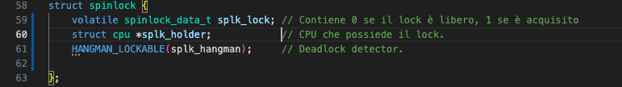
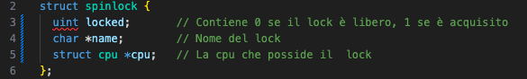
SPINLOCK
OS161
XV6

Slide 28
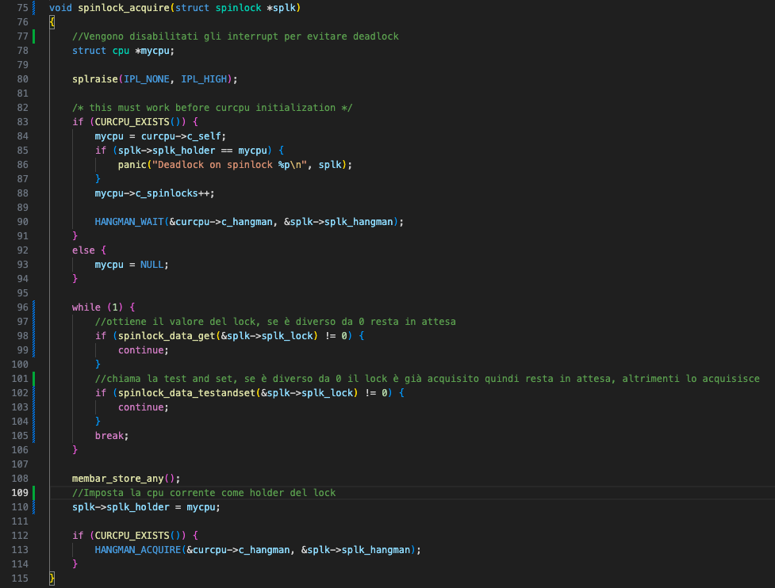
SPINLOCK_ACQUIRE OS161
Test + test_and_set

Slide 29
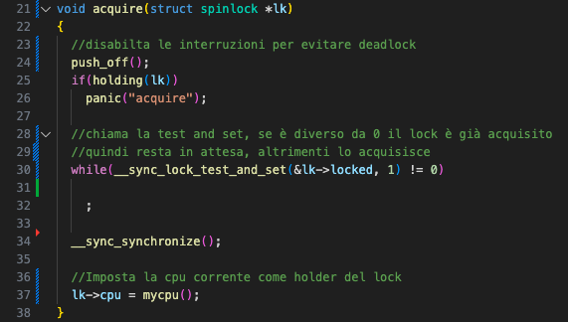
SPINLOCK_ACQUIRE XV6
Test_and_set

Slide 30
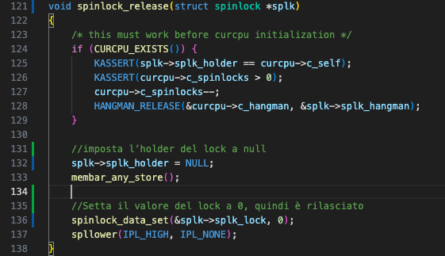
SPINLOCK_RELEASE OS161

Slide 31
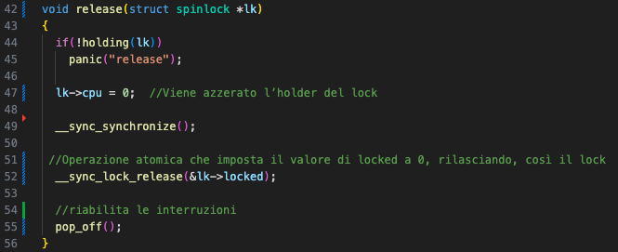
SPINLOCK_RELEASE XV6

Slide 32
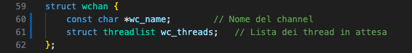
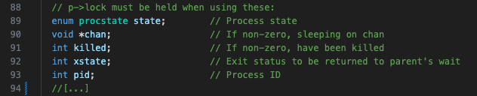
WAIT CHANNELS
OS161
Struct vera e propria
XV6
Campo nella struct proc

Slide 33
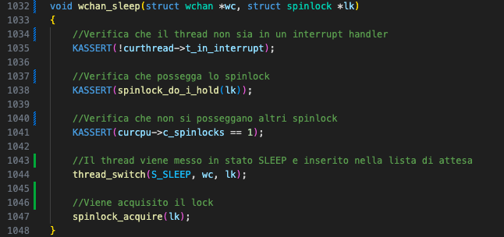
WCHAN_SLEEP OS161

Slide 34
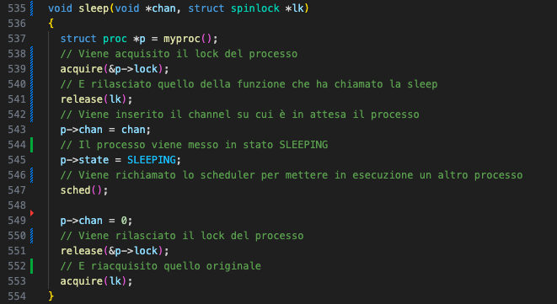
WCHAN_SLEEP XV6

Slide 35
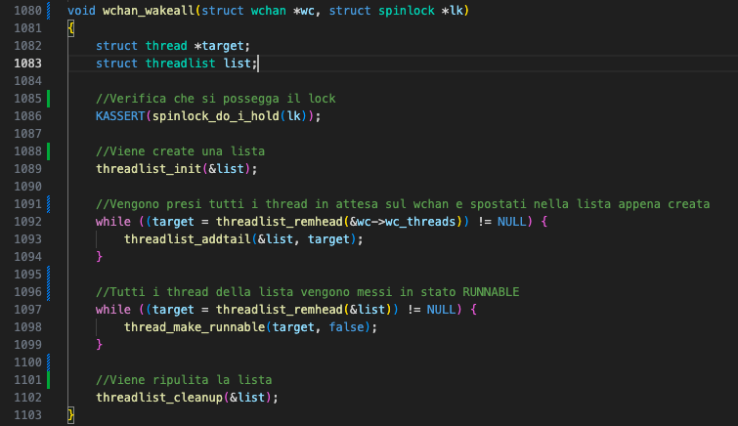
WCHAN_WAKEALL OS161

Slide 36
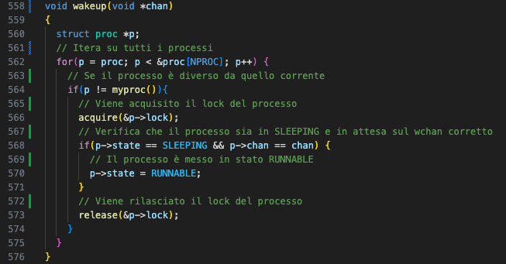
WCHAN_WAKEALL XV6

Slide 37
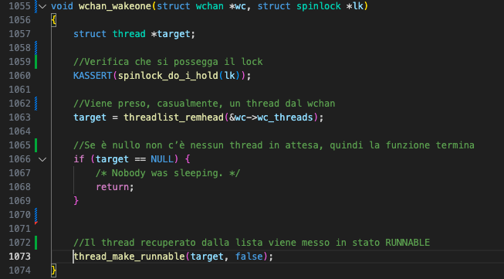
WCHAN_WAKEONE
OS161
E’ presente questa funzione.
XV6
Non esiste una funzione simile in questo sistema.

Slide 38
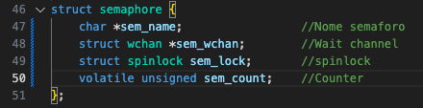
SEMAFORI
OS161
XV6
Non sono presenti i semafori.

Slide 39
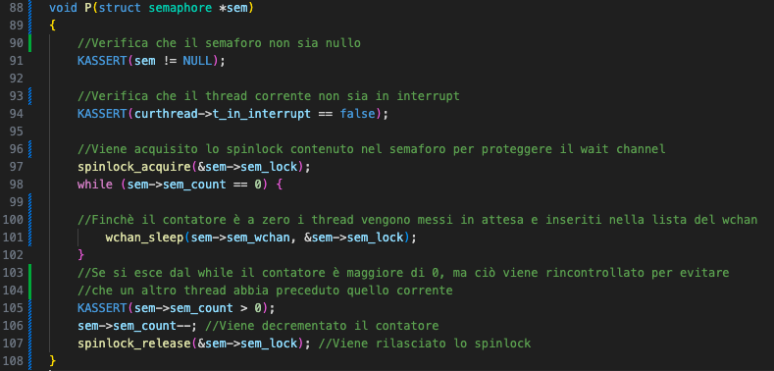
P()
OS161

Slide 40
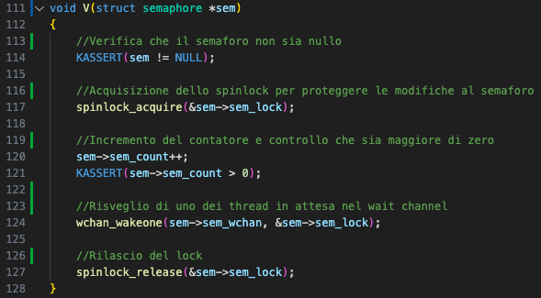
V()
OS161

Slide 41
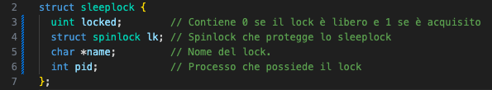
SLEEPLOCK
OS161
Non sono presenti sleeplock.
XV6

Slide 42
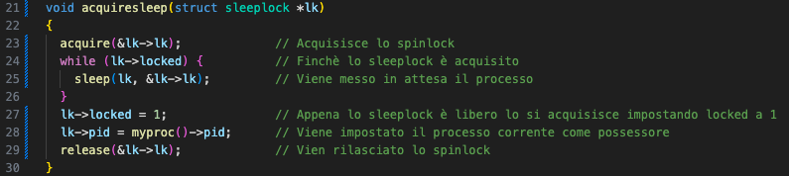
ACQUIRESLEEP
XV6

Slide 43
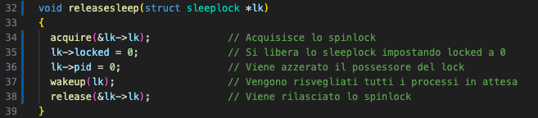
RELEASESLEEP
XV6

Slide 44
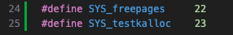
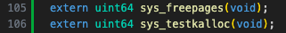
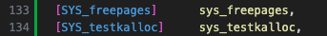
Sezione 2: Implementazione di una system call in XV6
freepages: restituisce il numero di pagine libere nel sistema.
testkalloc: implementata per testare la getfreepages, alloca una pagina e restituisce il numero di pagine libere chiamando la getfreepages
1. syscall.h
2. syscall.c
3. syscall.c

Slide 45
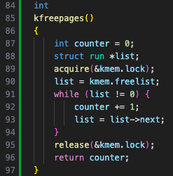

freepages
int kfreepages()
E’ stata creata una funzione che conta il numero di pagine libere.
Per ogni frame libero presente nella freelist viene incrementato un contatore.
Operazione protetta da spinlock per evitare problem di sincronizzazione.
1.kalloc.c
2.defs.h

Slide 46


freepages
uint64 sys_freepages(void)
System call che chiama kfreepages() e restituisce il numero di pagine libere.
getfreepages
Lato user è stata creata una funzione che chiama la freepages e stampa a schermo il numero di pagine libere
1.sysproc.c
2.user/getfreepages.c

Slide 47


testkalloc
uint64 sys_testkalloc(void)
System call che chiama kalloc() per allocare una pagina.
Creata per verificare il corretto funzionamento della system call freepages.
testkalloc
Lato user è stata creata una funzione che chiama la testkalloc e stampa a schermo il numero di pagine libere prima e dopo aver allocato una pagina.
1.sysproc.c
2.user/testkalloc.c

Slide 48




Test delle syscall
All’avvio del kernel viene mostrato a schermo il numero di pagine libere, per fare ciò è stata aggiunta una printf che chiama la freepages.
A destra possiamo vedere cosa viene visualizzato sul terminale:
All’avvio del kernel
Dopo aver chiamato la getfreepages
Dopo aver chiamato la testkalloc
Main.c
1. Avvio kernel
2. getfreepages
3. testkalloc

